Slide 1

KTUTS
Khởi động

Slide 2
















Slide 3




1. Vùng duyên hải miền Trung kéo dài tỉnh nào đến tỉnh nào?
Đáp án: Tỉnh Thanh Hóa đến Bình Thuận

Slide 4
2. Vùng duyên hải miền Trung có nhiều sông, phần lớn là sông ngắn và dốc. Đúng hay sai?
Đáp án: Đúng

Slide 5
3. Quần đảo Hoàng Sa và quần đảo….….. đóng vai trò quan trọng đối với kinh tế và an ninh quốc phòng.
Đáp án: Trường Sa

Slide 6
4. Nêu tên các quốc gia tiếp giáp với vùng duyên hải miền Trung
Đáp án: Lào và Cam - pu - chia

Slide 7





(Tiết 2)

Slide 8


KTUTS

Slide 9




Hoạt động 1: Tác động của môi trường thiên nhiên với đời sống và sản xuất

Slide 10
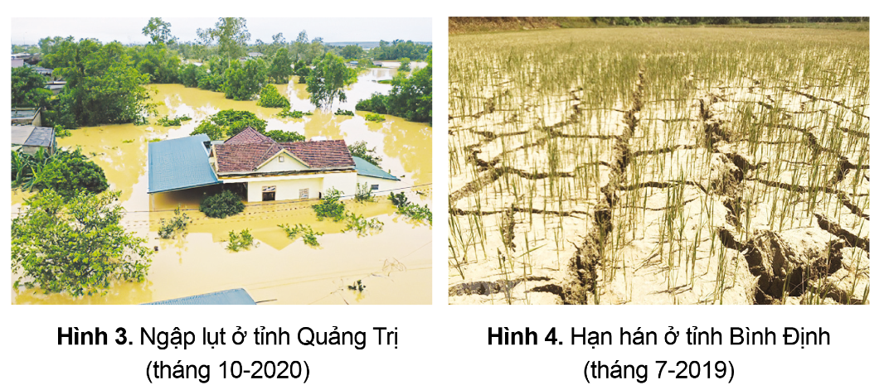
Đọc thông tin và quan sát hình 3, 4, em hãy nêu một số tác động của môi trường thiên nhiên đối với đời sống và sản xuất của người dân ở vùng Duyên hải miền Trung.

Slide 11
Thuận lợi
Địa hình, khí hậu, đất đai đa dạng, thuận lợi để phát triển nhiều loại cây trồng và vật nuôi.
Vùng biển giàu hải sản, dọc ven biển có nhiều vũng, vịnh, đầm phá,... thuận lợi cho xây dựng cảng biển, đánh bắt và nuôi trồng hải sản.
Sông ngòi tạo điều kiện xây dựng các nhà máy thuỷ điện và giao thông đường thuỷ.
Khí hậu nắng nóng, nước biển có độ mặn cao, tạo điều kiện cho sản xuất muối.
Trong vùng có di sản thiên nhiên thế giới, nhiều bãi biển đẹp, các đảo ven bờ,.... thuận lợi cho phát triển du lịch.

Slide 12
Khó khăn
Là vùng có nhiều thiên tai như: bão, lũ lụt, hạn hán, sạt lở đất,... gây thiệt hại lớn cho sản xuất và đời sống của người dân.

Slide 13
KTUTS
LUYỆN TẬP

Slide 14






Slide 15




Một học sinh đóng vai phóng viên và lần lượt hỏi các bạn trong lớp câu hỏi.

Slide 16


Bạn sẽ làm gì để chia sẻ và giúp đỡ người dân khi họ gặp phải thiên tai?
Ủng hộ quần áo, sách vở.
Vận động các bạn cùng tham gia ủng hộ
Kêu gọi gây quỹ từ thiện để giúp đỡ người dân gặp thiên tai.

Slide 17

KTUTS

Slide 18

Luật chơi: Chơi theo đội, mỗi đội cử 5 bạn tham gia theo lần lượt. Mỗi đội tìm tấm thẻ màu xanh ghép với tấm thẻ màu hồng tạo được nhận định phù hợp. Đội nào ghép đúng và nhanh nhất là đội thắng cuộc.

Slide 19
Vùng biển nhiều hải sản
Phát triển thuỷ điện
Phát triển cảng biển, nuôi trồng thuỷ sản
Sông ngòi ngắn, dốc
Dọc bờ biển có nhiều vũng vịnh, đầm phá
Phát triển cây trồng, vật nuôi
Có di sản thiên nhiên thế giới, bãi biển đẹp
Phát triển du lịch
Phát triển khai thác hải sản
Địa hình, đất đai đa dạng
Địa hình, đất đai đa dạng

Slide 20


